Slide 1

дисциплина
Химия
Казанский государственный архитектурно-строительный университет
преподаватель
доцент, канд. хим. наук
Николай Семёнович Громаков
Литература
1. Глинка Н.Л. Общая химия. – М.: «Кнорус», 2016 г. – 752 с.
2. Н.Л.Глинка. Задачи и упражнения по общей химии. – М.: «Кнорус», 2016г. – 240 с.
3. Н.В.Коровин. Общая химия: Учеб. для технических направ. и спец. вузов. – М.: Высш. шк., 1998. – 559 с.
http://www.kgasu.ru/universitet/structure/instituty/isties/khies//

Slide 2
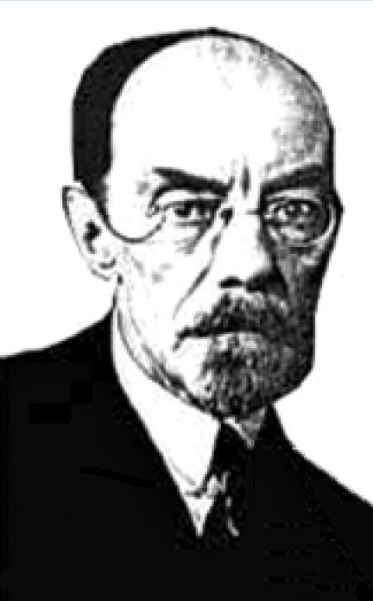
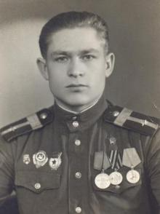
Коровин Николай Васильевич (1927–2014)
Глинка Николай Леонидович (1882-1965)

Slide 3

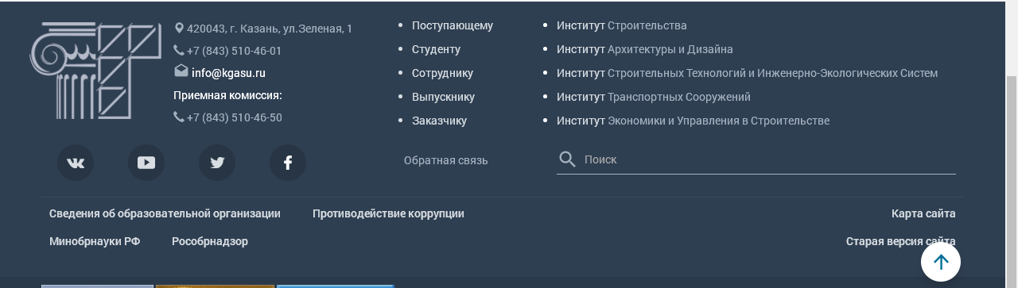
Громаков
Деятельность кафедры

Slide 4
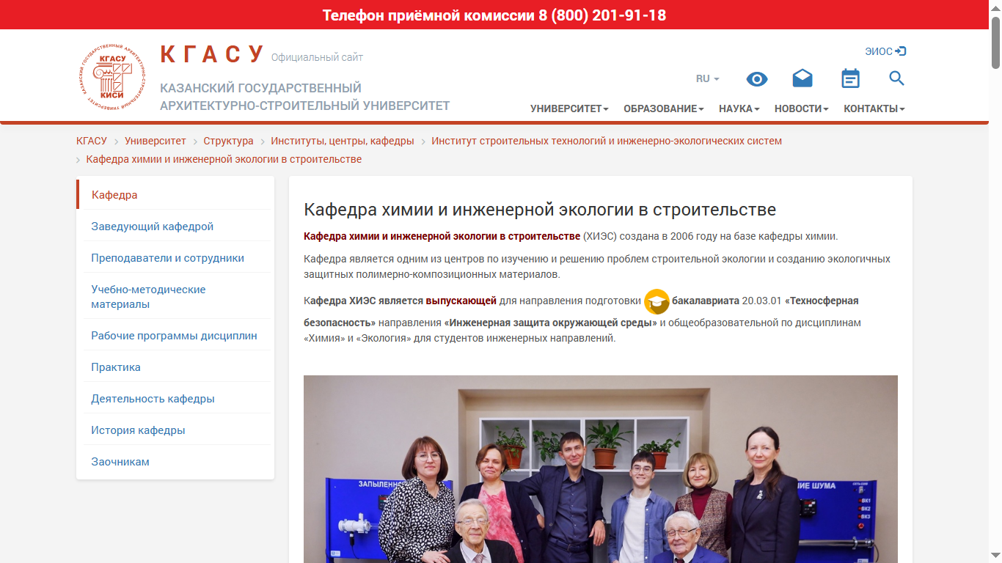

Slide 5
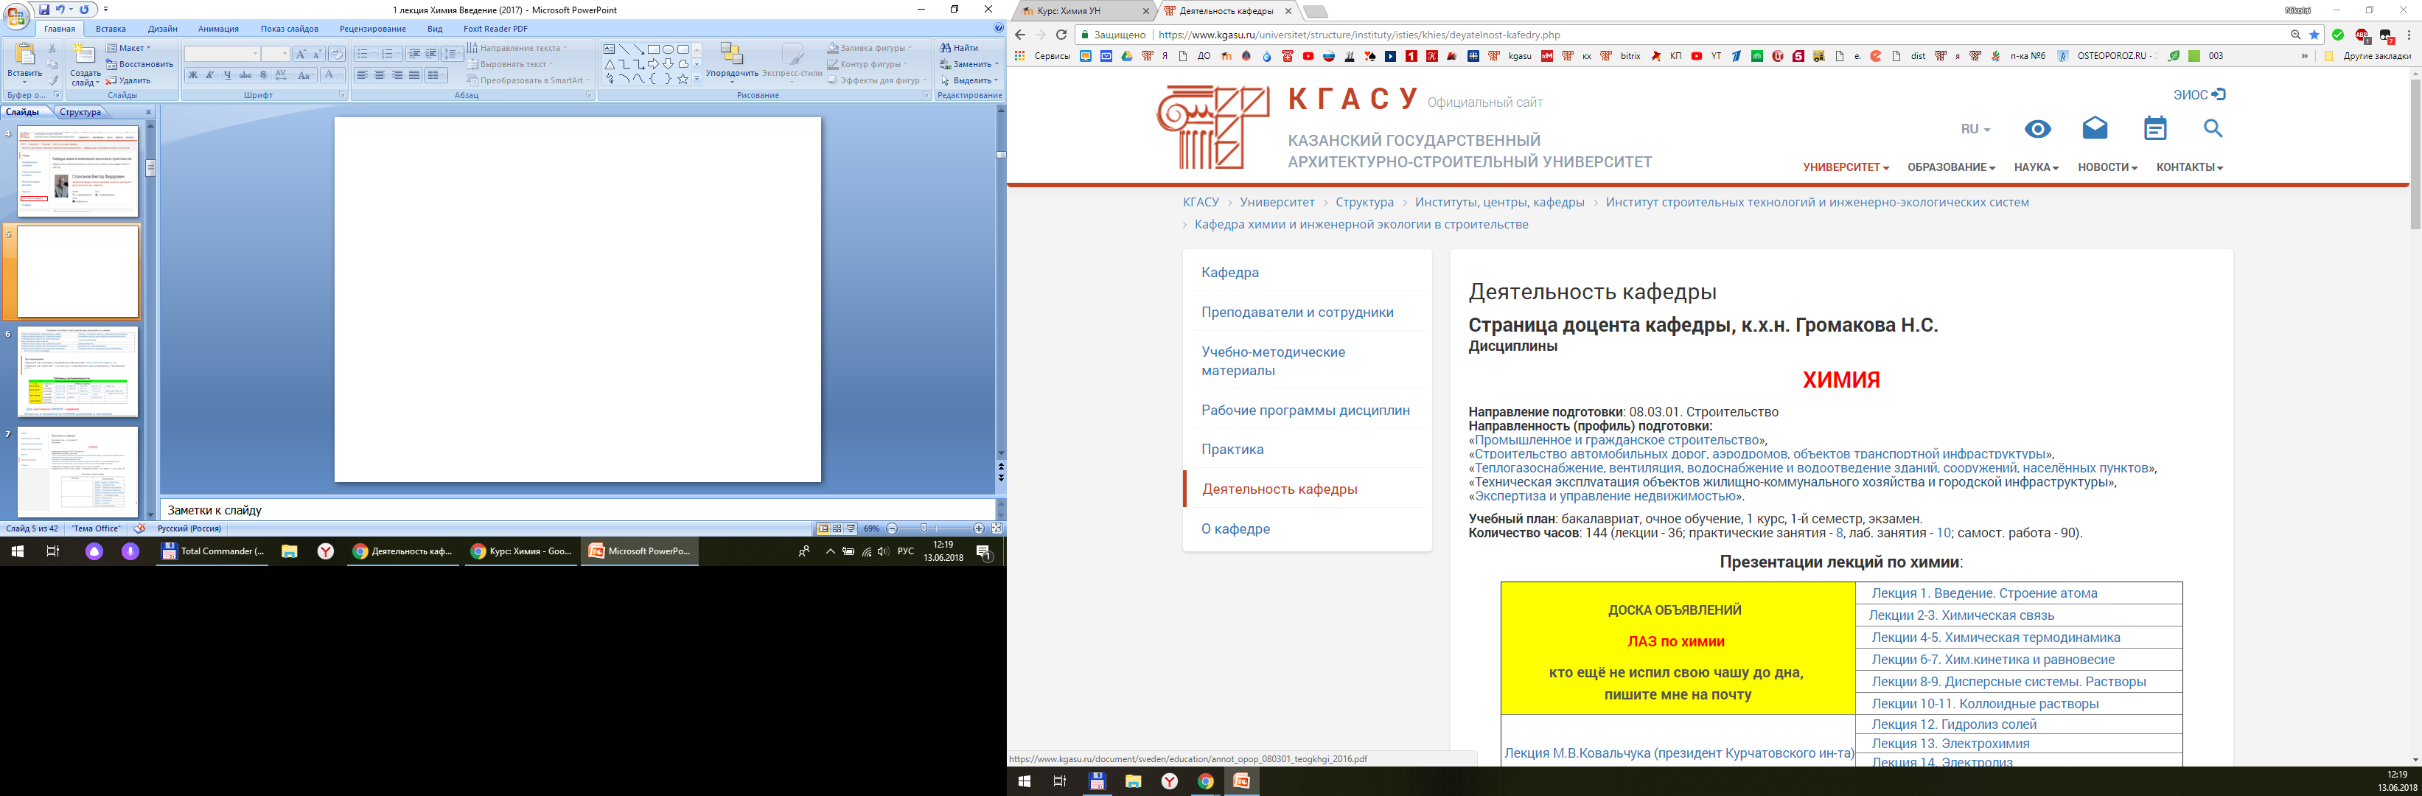

Slide 6
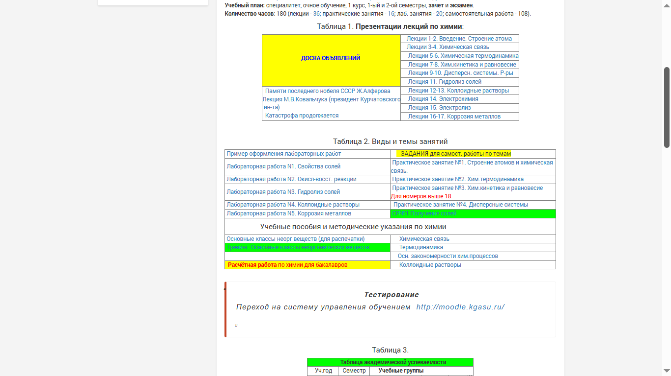

Slide 7
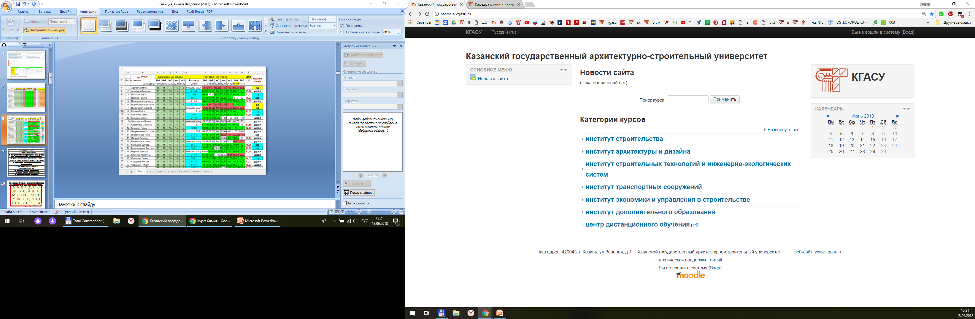
ВХОД

Slide 8
Основные разделы
1. Строение вещества
2. Энергетика и направление хим.процес-сов. Элементы хим. термодинамики
3. Хим. кинетика и равновесие. Хим. р-ции в гомо- и гетерогенных системах
4. Растворы. Электролитическая диссоциация.
5. Дисперсные системы и коллоидные р-ры
6. Основы химии металлов.
7. Основы химии неметаллов.
8. Основы химии вяжущих

Slide 9
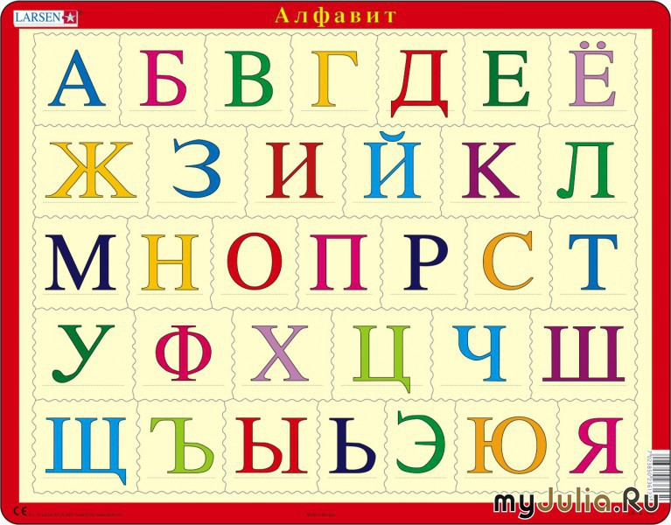
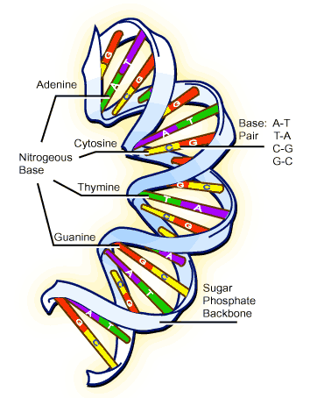
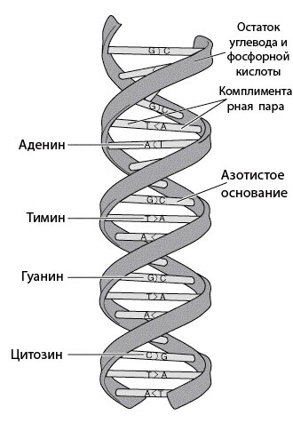
Не в каждой стране счастливое будущее укладывается в три или четыре буквы
A
T
G
C
О
П
Ж
А

Slide 10
Материя. Уровни организации материи
Большой взрыв -13,7 млрд. лет назад появились пространство и время
m_{покоя}≠0
Элементарные частицы
m_{покоя}=0
Вещество
4 %
Поле
протоны р⁺
нейтроны nº
электроны е⁻
фотоны - электромагн. силы
мезоны - ядерные силы
«гравитоны» - гравитация
нуклоны (ядра атомов)
химический элемент
Одноядерные системы
(атомы и атомные частицы)
химическая форма движения материи
химическая форма движения материи
химическая связь
химическое вещество
Многоядерные системы
молекулы
ассоциаты
гомоядерные
гетероядерные
агрегаты
атомные
молекулярные
при n > N_{А}
атомные
молекулярные
агрегатное состояние, фаза
Тела
твёрдые
газообразные
жидкие
атомная крист. реш.
металлич. крист. реш.
молекул. крист. реш.
ионная крист. реш.

Slide 11
¹₁H (p) + ¹₁n → ²₁H (D)
²₁H (D) + ³₁H (T) → ⁴₂He (α) + ¹₁n
Первая ядерная реакция была осуществлена Э. Резерфордом в 1919 году в опытах по обнаружению протонов в продуктах распада ядер. Резерфорд бомбардировал атомы азота α-частицами. При соударении частиц происходила ядерная реакция, протекавшая по следующей схеме:
¹⁴₇N + ⁴₂He → ¹⁷₈O + ¹₁H (протон)

Slide 12
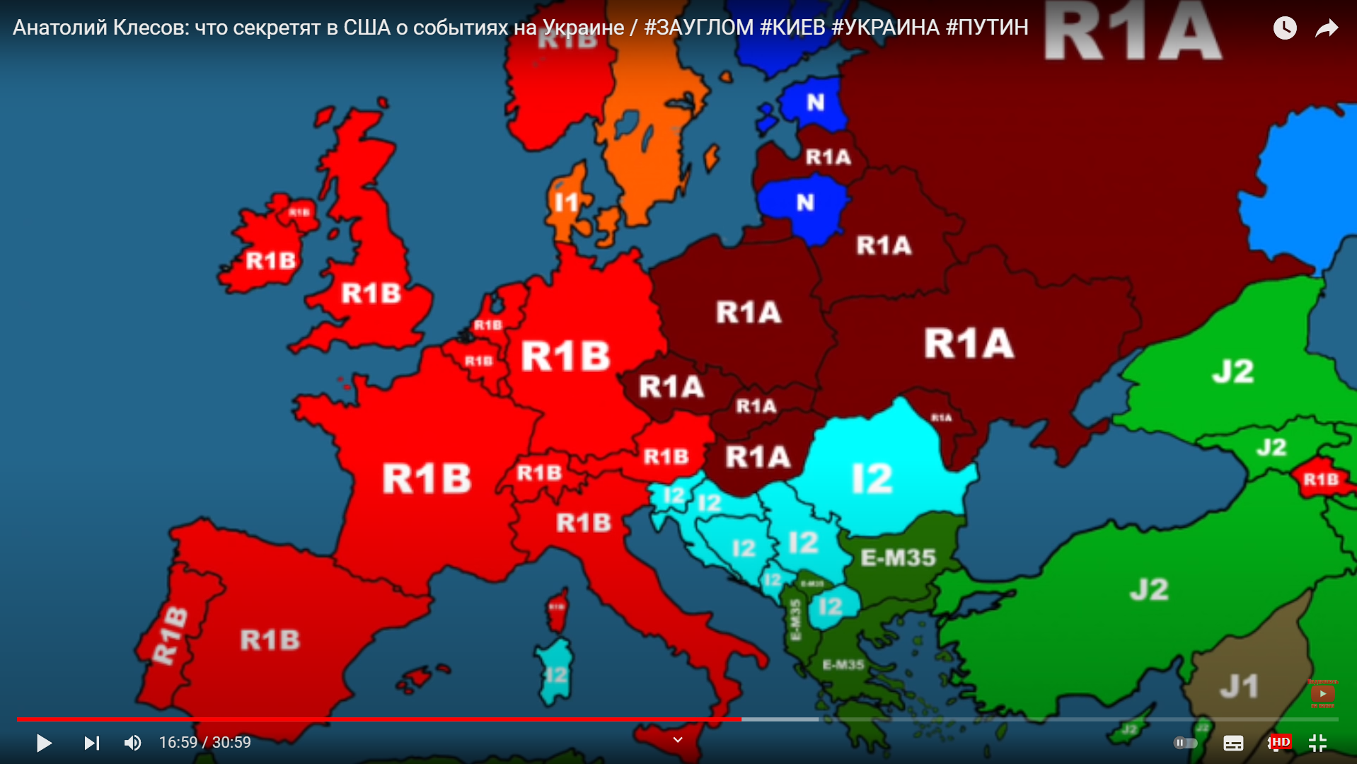
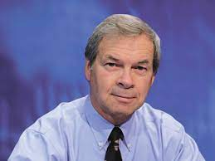

Slide 13
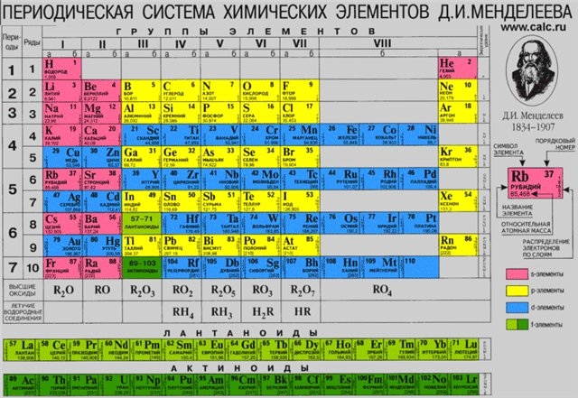

Slide 14
Химия – наука о веществах и их превращениях.
Вещества
Простые
15 млн. в-в
Сложные
400 шт
Металлы
Неметаллы
Неорганические
Органические
Оксиды
Основания
Кислоты
Соли
Э_{х}О_{у}
Э(ОН)_{х}
Н_{х}А
(остаток основания)_{х}
(остаток кислоты)_{у}
Электролитическая диссоциация

Slide 15
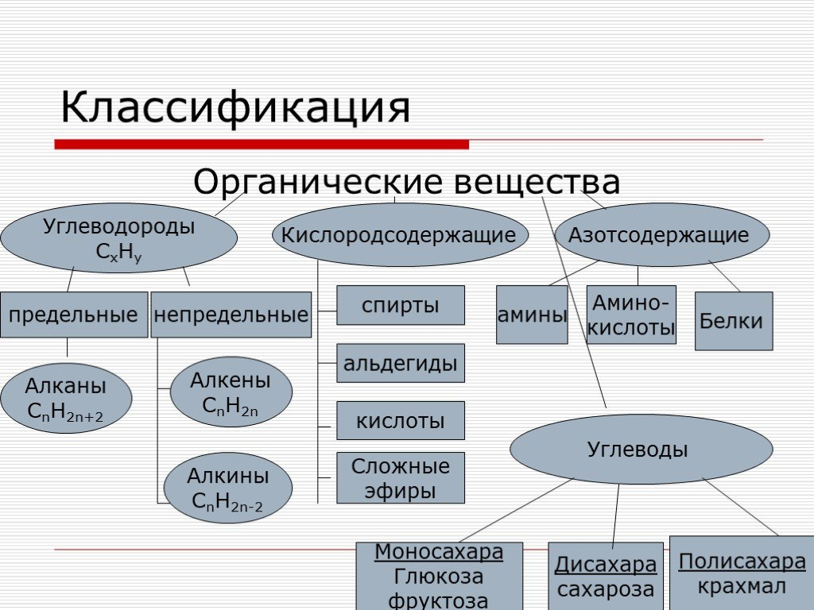

Slide 16
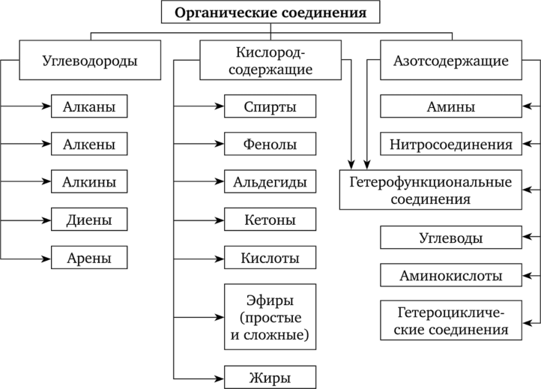

Slide 17
Электролитическая диссоциация
HCl  H⁺ + Cl─
Н₂SO₄ H⁺ + HSO₄─
НSO₄ ─  H⁺ + SO₄^{2─}
NaCl  Na⁺ + Cl─
K₂SO₄ 2K⁺ + SO₄^{2─}

Slide 18
Оксиды
Э_{х}О_{у}
солеобразующие
несолеобразующие
CO, NO, SiO
солеобразные
Кислотные
SO₂, SO₃
Н₂O₂, Na₂O₂, Fe₃O₄
Основные
CaO, Na₂O
Амфотерные
Al₂O₃

Slide 19
Основания
Кислоты
Э(ОН)_{х}
ОН‾ + [Э(ОН)_{х-1}]⁺
Н_{х}А
Н⁺ + [Н_{х-1}А¯]
остаток основания
остаток кислоты
сильные
растворимые – щелочи;
слабые;
амфотерные
бескислородные
(НСl, Н₂S и др.)
кислородсодержащие (НСlО₂, Н₂SО₄ Н₃РО₄ и др.)
реакция нейтрализации
Н⁺ + ОН‾ = Н₂О
кислота + основание = соль + вода

Slide 20
Ионно-молекулярные уравнения
При нейтрализации любой сильной к-ты любым сильным основанием на моль образующейся воды выделяется около 57,6 кДж теплоты:
НCl + NaOH = NaCl + Н₂O, ∆Н = -57,53 кДж;
HNO₃+ KOH= KNO₃+ H₂O, ∆Н = -57,61 кДж.
Это говорит о том, что подобные р-ции сводятся к одному процессу.
Ур-ние этого процесса с учётом формы в-ва, преобладающей в растворе:
ПИУ Н⁺ + Cl⁻ + Na⁺ + OH⁻ = Na⁺ + Cl⁻ + Н₂О
СИУ Н⁺ + OH⁻ = Н₂О
Н₂О
Н⁺ + OH⁻

Slide 21
Соли
(остаток основания)_{х} (остаток кислоты)_{у}
NaOH + HCl = NaCl + H₂O
NaOH + H₂CO₃ = NaHCO₃ + H₂O
Al(OH)₃ + 3Н₃РО₄ = Al(H₂PO₄)₃+3Н₂О
Al(OH)₃+ HCl = [Al(ОН)₂]Cl + H₂O
кислые (NaHCO₃, Al(H₂PO₄)₃ и др.);
нормальные (NaCl, К₃РО₄ и др.);
основные (AlОНСl₂, [Al(ОН)₂]₂SO₄ и др.)
двойные
комплексные
действие основания
кислые соли средняя соль основные соли
действие кислоты
многоосновная
кислота
многокислотное
основание

Slide 22
NaOH + HCl = NaCl + H₂O
эквимольные и эквивалентн колич-ва
NaOH + H₂CO₃ = NaHCO₃ + H₂O
эквимольные или избыток к-ты
2NaOH + H₂CO₃ = Na₂CO₃ + 2H₂O
эквивалентные или избыток основания
Al(OH)₃+ HCl = [Al(ОН)₂]Cl + H₂O
эквимольные или избыток основания
Al(OH)₃+ 2HCl = Al(ОН)Cl₂ + 2H₂O
Al(OH)₃+ 3HCl = AlCl₃ + 3H₂O
избыток кислоты

Slide 23
действие основания
кислые соли средняя соль основные соли
действие кислоты
многоосновная
кислота
многокислотное
основание
Al(OH)₃ + 3Н₃РО₄ = Al(H₂PO₄)₃+3Н₂О
избыток к-ты
Al(OH)₃ + Н₃РО₄ = AlPO₄+3Н₂О
эквимольные кол-ва
3Al(OH)₃+ Н₃РО₄ = [Al(ОН)₂]₃ РО₄+ H₂O
избыток основания

Slide 24
Ca(OH)₂ + 2H₃PO₄ =
Ca(H₂PO₄)₂+ 2H₂O
Ca(OH)₂ + H₃PO₄ =
CaHPO₄ + 2H₂O
3Ca(OH)₂ + 2H₃PO₄ =
Ca₃(PO₄)₂ + 6H₂O
3Ca(OH)₂ + H₃PO₄ =
(CaOH)₃PO₄ + 3H₂O
Ca(OH)₂ + Ca(H₂PO₄)₂ =
2CaHPO₄+ 2H₂O
Ca(OH)₂ + 2CaHPO₄ =
Ca₃(PO₄)₂+ 2H₂O
3Ca(OH)₂ + Ca₃ (PO₄)₂ =
2(CaOH)₃PO₄+ 2H₂O
(CaOH)₃PO₄+ H₃PO₄ =
Ca₃(PO₄)₂ + 3H₂O

Slide 25
ТИПЫ ХИМИЧЕСКИХ РЕАКЦИЙ.
Химическая реакция – это явление, в котором одни вещества превращаются в другие.
а) По числу реагентов и продуктов | б) По изменению степени окисления атомов
 | Без изменения ст.ок. | С изменением ст.ок. ОВР
СОЕДИНЕНИЕ A + B = AB | CaO+H₂O=Ca(OH)₂ PbO+SiO₂=PbSiO₃ | H₂+Cl₂=2HCl 4FeO+O₂=2Fe₂O₃
Из нескольких простых или сложных веществ образуется одно сложное
РАЗЛОЖЕНИЕ AB = A + B | CaCO₃=CaO+CO₂ NH₄Cl=NH₃+ HCI | 4HNO₃=2H₂O+4NO₂+O₂ 4KClO₃=3KClO₄+KCl
Из сложного вещества образуется несколько веществ
ЗАМЕЩЕНИЕ A + BС = AС + В |  | CuSO₄+Fe=FeSO₄+Cu 2KBr+Cl₂=2KCl+Br₂
Атом простого вещества замещает один из атомов сложного
ОБМЕН AВ + СD = AD + CВ | AgNO₃+KBr=AgBr↓+KNO₃ NaOH+HCl=NaCl+H₂O
Сложные вещества обмениваются своими составными частями
в) по тепловому эффекту.
Экзотермические (теплота выделяется) | Эндотермические (теплота поглощается)
4Al+3O₂=2Al₂O₃; ΔH<0 (+Q) | N₂+O₂ = 2NO; ΔH>0 (-Q)

